Slide 1
第六章 中间代码生成
翻译途径有两种:
1)
源语言
目标语言
源语言
中间代码
目标语言
2)
中间代码的特点:
结构简单,功能明确,易于优化,易于翻译。

Slide 2
第一节 中间代码简介
中间代码一般有三种形式：
1) 逆波兰表示法
运算量在前,运算符在后的后缀式表示法。
例如:
表达式 后缀式
a+b ab+
(a+b)*c ab+c*
a*(b+c) abc+*
(a+b)*(c+d) ab+cd+*

Slide 3
2) 三元式表示法
三元式就是三元组:
( 操作符,操作数1,操作数2)
例如: 语句 D:=A+B*C 可翻译为下述三元式表:
(1) (*,B,C)
(2) (+,A,(1))
(3) (:=,D,(2))
三元式没有明确指出结果放在何处。

Slide 4
3) 四元式表示法
四元式就是四元组:
( 操作符,操作数1,操作数2,结果)
例如: 语句 D:=A+B*C 可翻译为下述四元式表:
(1) (* ,B ,C ,T1)
(2) (+ ,A ,T1,T2)
(3) (:= ,T2, , D )
四元式间通过临时变量传值； 操作符实现的运算也非常简单。
本章主要介绍各种语句到四元式的翻译。

Slide 5
第二节 语法制导翻译的基本思想
一 何谓语法制导翻译
定义：
在语法分析的每次归约或推导时,根据产生式的语义进行翻译的一种方法，称为语法制导翻译法。
翻译时,除了产生中间代码外,还有许多辅助工作。包括: 改变语法变量的值、查填符号表、诊查与报告源程序错误等。

Slide 6
二 与翻译相关的若干约定
1) 临时变量
在翻译中,可能会引入许多临时变量存放中间结果。 通过调用
newtemp() 返回一个临时变量 T_{i} 。
2) 分析栈
分析栈中的内容为语法单位，每个语法单位包含两个部分:
(语法单位名称,语法单位属性)，属性可能有多个值。
例如: E 为表达式的语法单位, E.place 代表了该表达式值存放的地方。

Slide 7
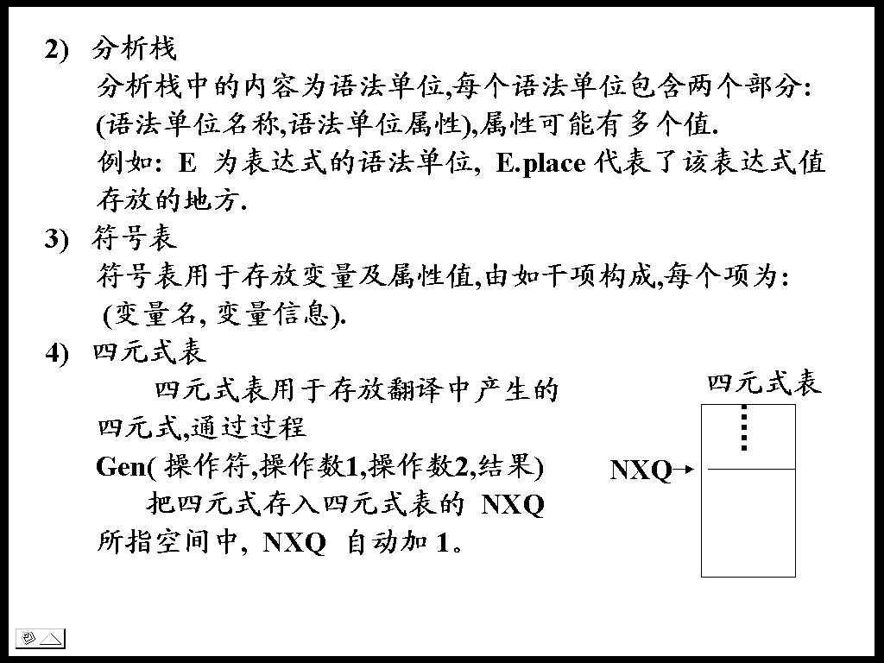
3) 符号表
符号表用于存放变量及属性值,由如干项构成,每个项为:
(变量名, 变量信息)

Slide 8
三 与翻译相关的一些基本操作
newtemp( ) ----------------------------------- 产生一临时变量;
gen(操作符,操作数1,操作数2,结果) ------ 填入四元式表;
fill( i,属性) -------------------------------------填入符号表;
entry( i ) ----------------查符号表,返回 i 在符号表中的位置;
backpatch( m,n) -------把 n 填入 四元式表第 m 个四元式中。

Slide 9
第三节 简单变量说明语句的翻译
程序设计中，首先应该对程序中使用的变量进行说明。其目的是规定变量所占用空间的大小。
编译时, 对变量说明语句的翻译工作,本质上就是把变量名及属性登记在符号表中，供后续工作中使用。
pascal 语言的简单变量说明语句为:
<变量名表>：<类型>
例如:
x,y,z:reel

Slide 10
详细文法可表示为:
D → NAMELIST:T
NAMELIST→ NAMELIST,i | i
T → integer|real|boolean|char
也可以用如下文法表示:
D→i:T | i,D
T → integer|real|boolean|char
这两个文法是等价文法，都可推出：
<变量名表>：<类型>

Slide 11
在第四章中，我们已经掌握了用该文法如何分析一个说明语句。下面要解决的是：怎样在分析的过程中, 把该语句表达的意思完整的翻译清楚。
说明语句的含义是: 说明的变量具有给定类型;
编译时则翻译为:把每个变量及类型登记在符号表中。
语法制导翻译就是为每一条产生式配一个子程序,当用某个产生式归约时,就调用相应的子程序进行适当的翻译工作。
这些子程序称为语法单位的语义子程序(或语义动作)。

Slide 12
下面讨论如下说明语句文法的各产生式的语义子程序及翻译过程。
G：D→i:T | i,D
T → integer|real|boolean|char
1) T → integer { T.att:=integer};
2) T → real { T.att:=real};
3) T →boolean { T.att:=boolean};
4) T → char { T.att:=char};
5) D→i:T { D.att:= T.att ; fill(i,T.att) };
6) D→i:D { D.att:= D .att ; fill(i, D .att) };

Slide 13
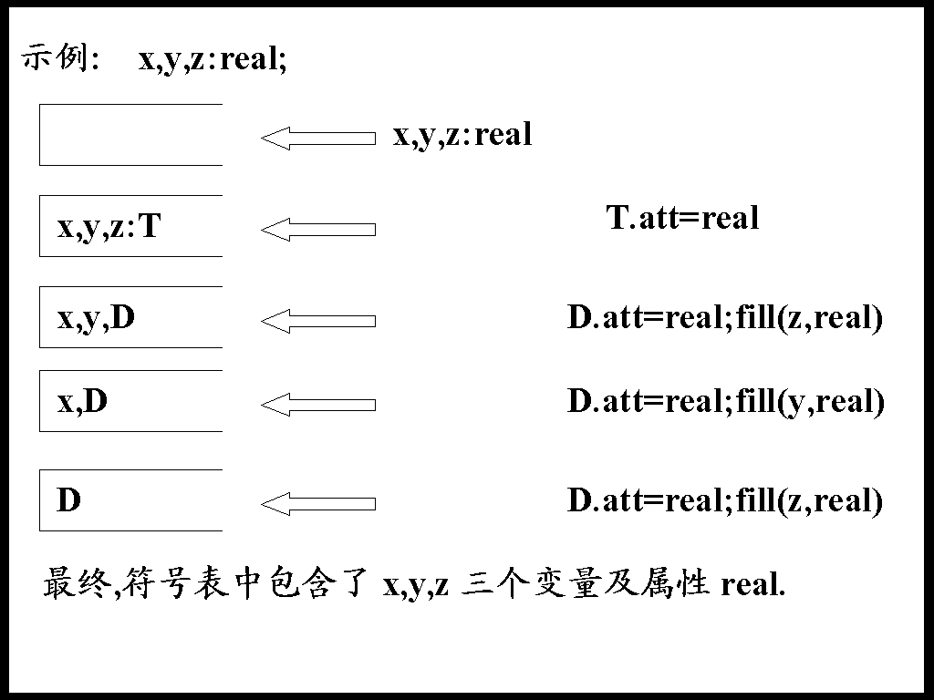

Slide 14
最终,符号表中包含了 x,y,z 三个变量及属性 real。
符号表
X real
y real
z real

